Slide 1
Onde gravitazionali

Slide 2
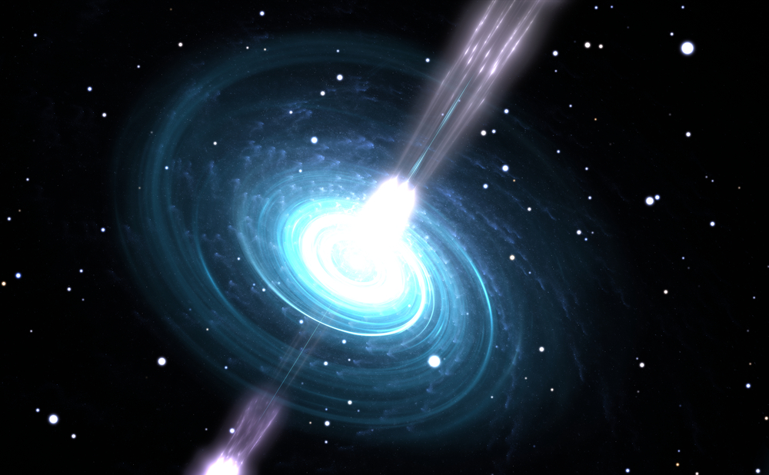
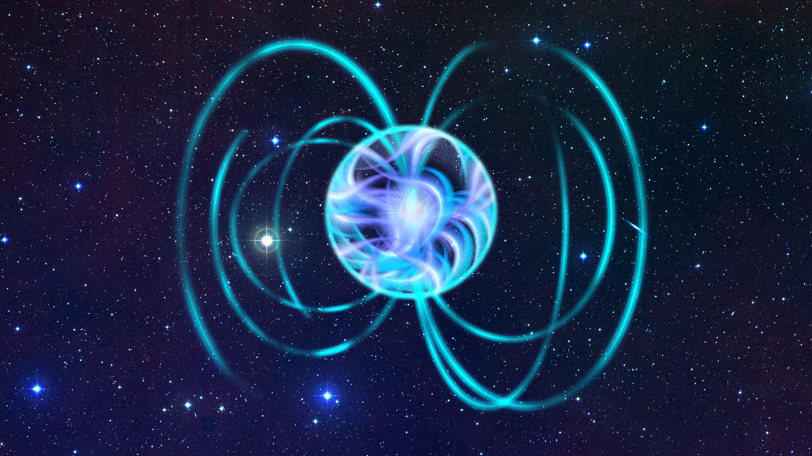
Cosa sono?
Le onde gravitazionali sono delle perturbazioni dello spaziotempo che si propagano sotto forma di onda. Al loro passaggio le distanze fra i punti dello spazio tridimensionale si contraggono ed espandono ritmicamente, deformando la materia che incontrano.
Da dove provengono?
Si conoscono molte possibili sorgenti di onde gravitazionali, tra le quali sistemi binari di stelle, pulsar, esplosioni di supernove, buchi neri in vibrazione e galassie in formazione; per ognuna di queste fonti il tipo di segnale emesso possiede un “timbro” caratteristico, che identifica univocamente il tipo di fonte e la causa dell'emissione.

Slide 3
INTERFEROMETRO
Che cos’è?
È un rivelatore basato sul principio dell'interferometria laser utilizzato per rilevare l'influenza di onde gravitazionali della luce che si muove avanti e indietro fra masse di test.
Come funziona?

Slide 4
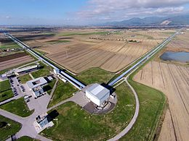
Virgo Virgo è un interferometro di bracci lunghi 3 km, situato nel comune di Cascina (PI), in località Santo Stefano a Macerata. Al mondo vi sono due altri interferometri simili a Virgo: in particolare i due rivelatori LIGO a Hanforde Livingston negli Stati Uniti. Il 14 agosto alle 10.30 UTC, durante la finestra d'osservazione dall’1 al 25 agosto 2017, Virgo ha osservato per la prima volta un'onda gravitazionale proveniente dalla fusione di due buchi neri aventi 31 e 25 masse solari.
Questo evento è stato il primo osservato contemporaneamente dai tre rilevatori Virgo, LIGO Hanford e LIGO Livingston: ciò ha permesso una triangolazione molto più precisa rispetto alle precedenti rilevazioni. La rilevazione dell'evento da tre interferometri così distanti ha permesso anche lo studio della polarizzazione dell'onda gravitazionale.

Slide 5
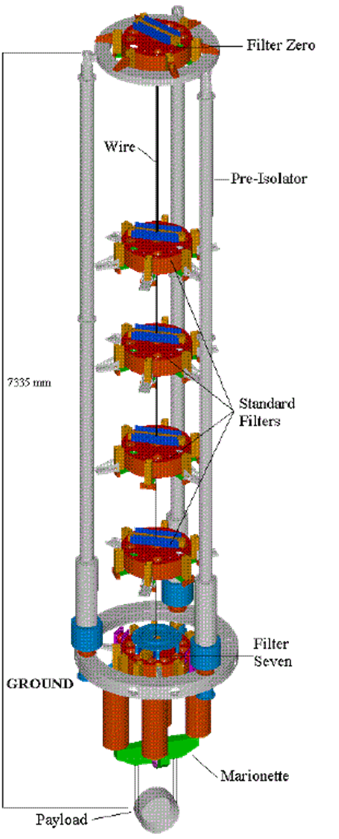
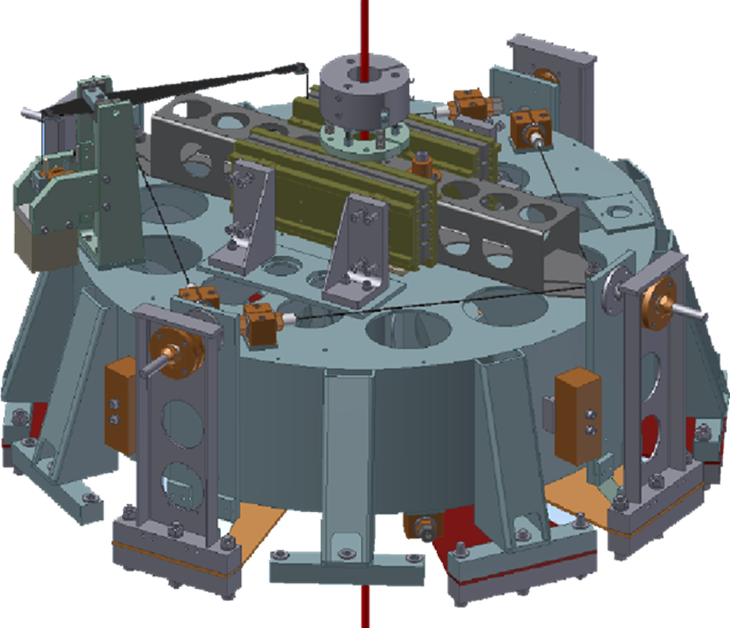
Il superattenuatore
Ogni specchio di Virgo è sospeso, sotto vuoto, ad una struttura meccanica che attenua enormemente le vibrazioni sismiche. Un 'Superattenuatore’ è costituito da una catena di pendoli sospesa da una piattaforma, sorretta da tre lunghe gambe flessibili, incastrate alla base: tecnicamente un pendolo invertito. In questo modo le vibrazioni sismiche a frequenze maggiori di 10 Hz vengono ridotte di oltre 1012 volte e viene molto accuratamente controllata la posizione dello specchio.
Riduce le vibrazioni sismiche di un fattore 10¹⁵

